Slide 1

KUGI
Bericht der Betriebsleitung Kreiskliniken
28.01.2026

Slide 2
Agenda
Belegungsübersicht Zeitraum bis 30.11.2025 Eigenbetrieb
Erfolgsplan Eigenbetrieb bis 30.11.2025
Erfolgsplan MVZ bis 31.10.2025

Slide 3

COVID aktueller Stand
- Clinotel Kampagne
Belegungsübersicht bis 30.11.2025 Eigenbetrieb

Slide 4
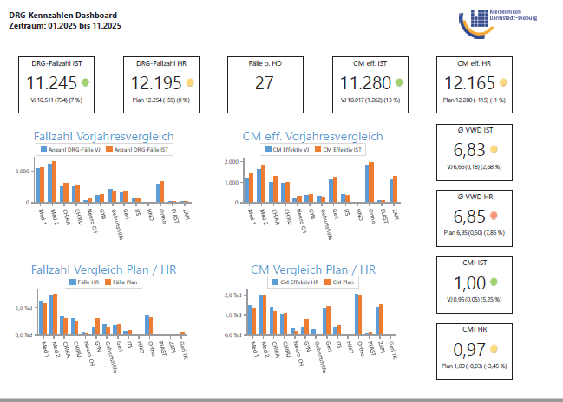
Belegungsübersicht per 30.11.2025

Slide 5
COVID aktueller Stand
- Clinotel Kampagne
Erfolgsplan Eigenbetrieb bis 30.11.2025

Slide 6
Erfolgsplan Eigenbetrieb bis 30.11.2025

Slide 7
COVID aktueller Stand
- Clinotel Kampagne
Erfolgsplan MVZ bis 31.10.2025

Slide 8
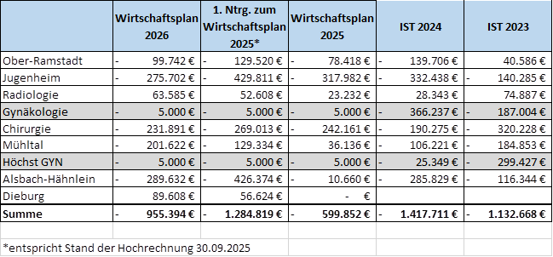

Erfolgsplan MVZ bis 31.10.2025
Aufgrund der quartalsweisen Abrechnung im MVZ gibt es keine neue Hochrechnung.

Slide 9
Vielen Dank für Ihre Aufmerksamkeit

